Slide 1
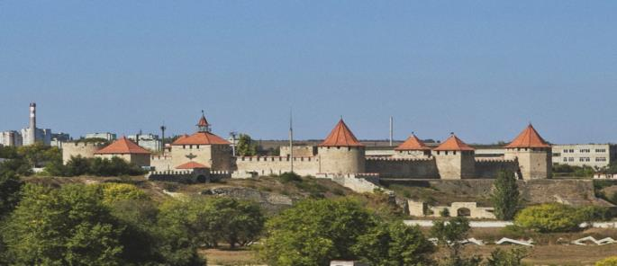

ПЕДАГОГИЧЕСКИЙ ПРОЕКТ
«с чего начинается Родина? С любви к родному городу!»
МОУ « Бендерский детский сад №9»
Воспитатель первой квалификационной категории Павлова Вера Валерьевна

Slide 2
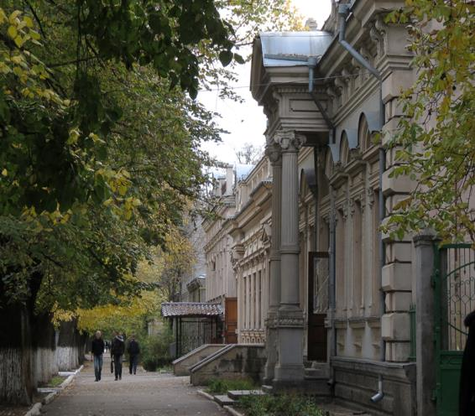
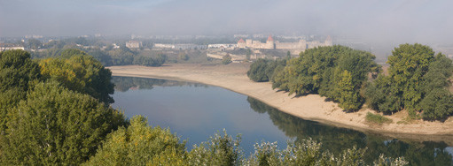
«Только тот, кто любит, ценит и уважает накопленное и сохранённое предшествующим поколением, может любить Родину, узнать её, стать подлинным патриотом».
С.Михалков

Slide 3
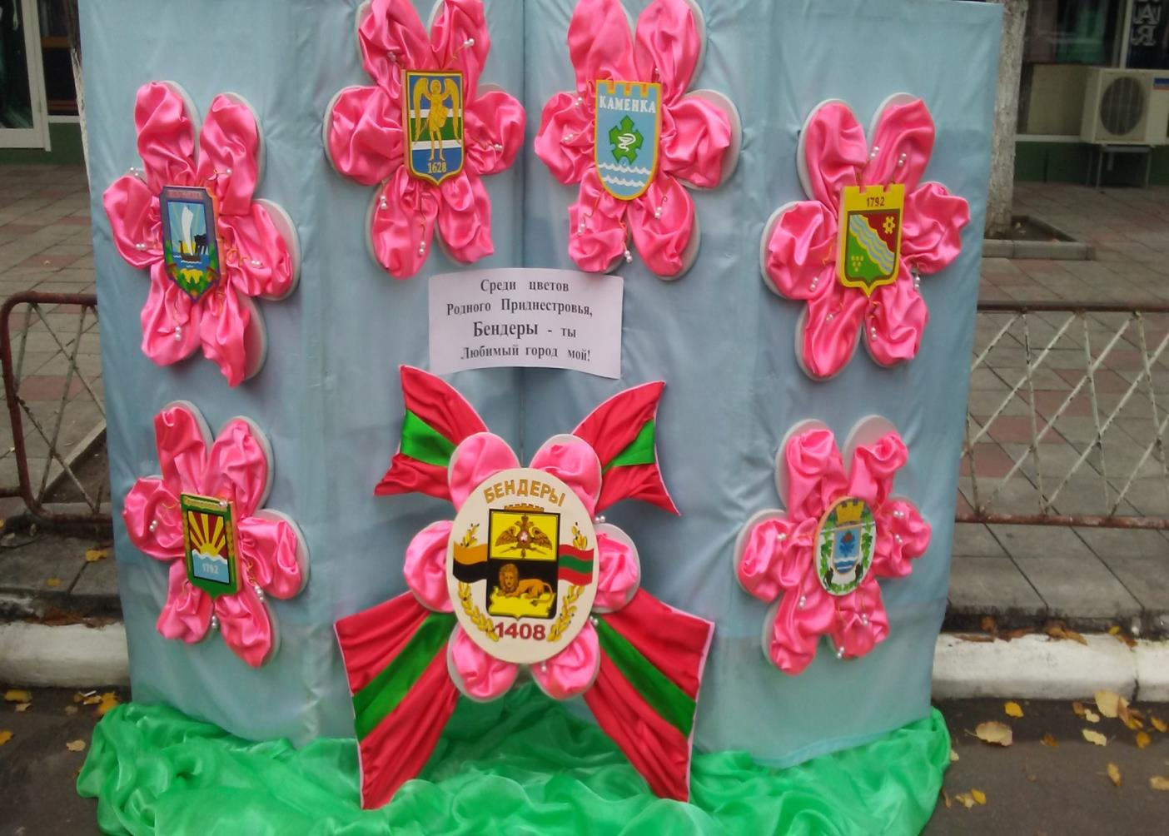

Slide 4
Актуальность темы
Природа, родина, народ – слова одного корня. В этих словах близкие каждому образы: мать и отец, родители, те, кто дает жизнь новому существу. Ознакомление ребенка с родным краем – это составная часть формирования у него патриотизма.
Чувство любви к родной стране, к близким людям, к детском саду, к родному городу, где ребенок родился и живет, играет огромную роль в становлении личности ребенка.
Знакомство детей с родным краем: с историко-культурными, национальными, географическими, природными особенностями формирует у них такие черты характера, которые помогут им стать патриотом и гражданином своей Родины.
Яркие впечатления о родной природе, об истории родного края, полученные в детстве, нередко остаются в памяти человека на всю жизнь.

Slide 5
Цели:
*Приобщать детей старшего дошкольного возраста к истории и культуре родного города, местным достопримечательностям, воспитание любви и привязанности к родному краю.
*Воспитать умение видеть в привычном окружении особенности города, его красоту и неповторимость; побудить эмоционально - ценностное отношение к малой Родине.

Slide 6
Задачи:
*Раскрыть исторические сведения о городе (происхождение, название, дата основания);
* Познакомить с памятниками истории культуры, памятными местами, достопримечательностями города, символами города (флаг, герб);
*Развивать любознательность детей, умение наблюдать и делать выводы;
*Воспитывать бережное отношение к городу, его достопримечательностям, культурным ценностям, природе и толерантное отношение к людям разных национальностей;
*Способствовать активному вовлечению родителей в совместную деятельность с ребенком в условиях семьи и детского сада.

Slide 7
Формы , методы и приемы работы с детьми.
непосредственно образовательная деятельность;
экскурсии по городу и в Историко-краеведческий музей;
рассматривание иллюстраций с памятниками города;
чтение художественной литературы;
игровая деятельность;
самостоятельная деятельность детей.

Slide 8
Работа с родителями
Знакомство родителей с содержанием работы по проекту.
Разработка консультаций для родителей по данной теме.
Рекомендации для родителей по использованию литературы.
Проведение выставок работ с участием родителей.
Рекомендации по воспитанию толерантности у детей.

Slide 9
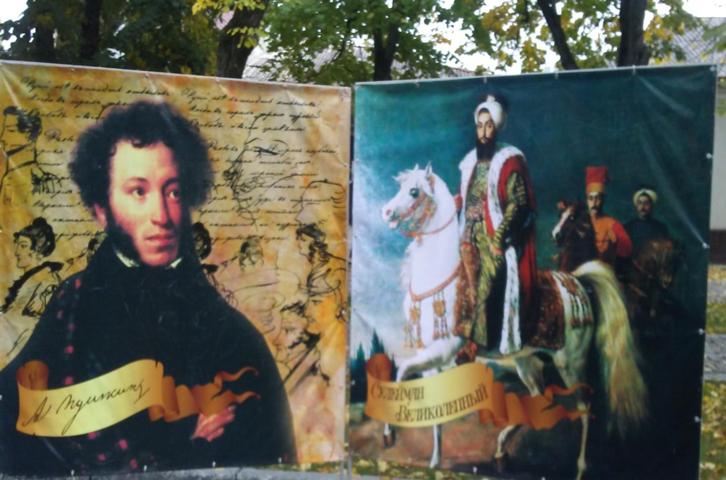

Slide 10
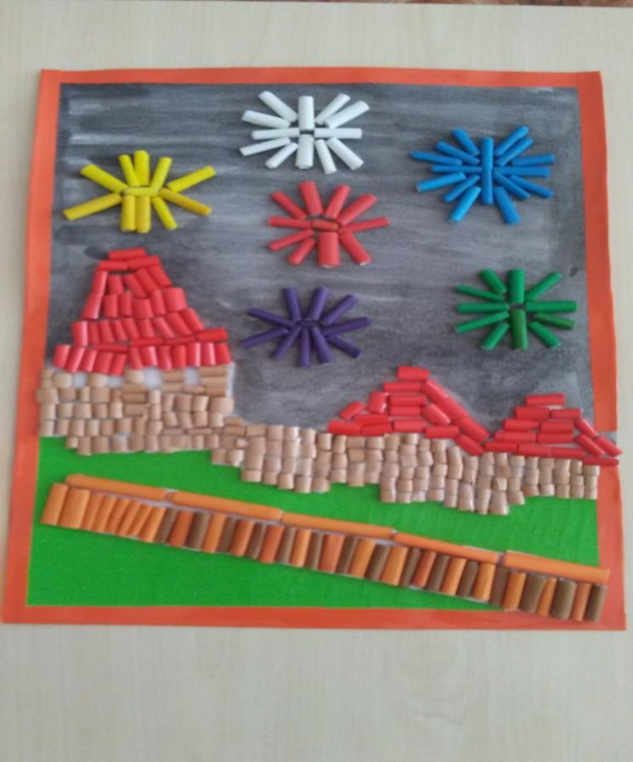
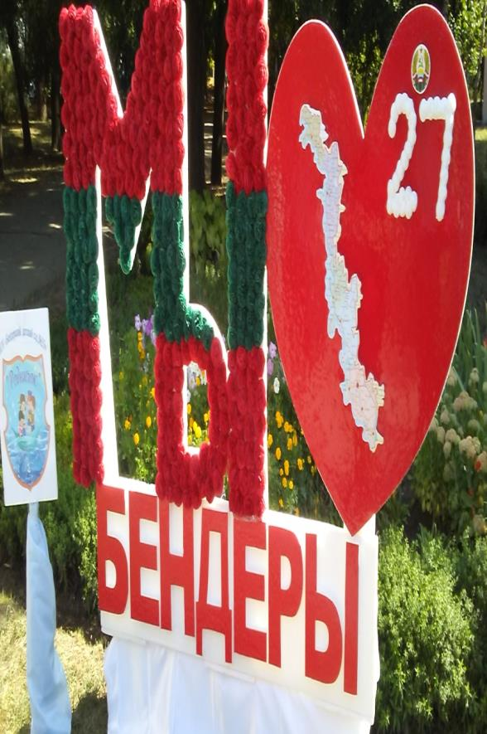

Slide 11
Заключение
*Знания, полученные во время проекта, помогли повысить значимость патриотического воспитания детей;
*Повысился познавательный интерес к своему городу, к его истории;
*Родители и воспитатели убедились в том, насколько актуальна тема изучения родного города;
*Проект заинтересовал детей и взрослых, сплотил родителей и детей в воспитании будущих граждан своего города и страны.

